Slide 1
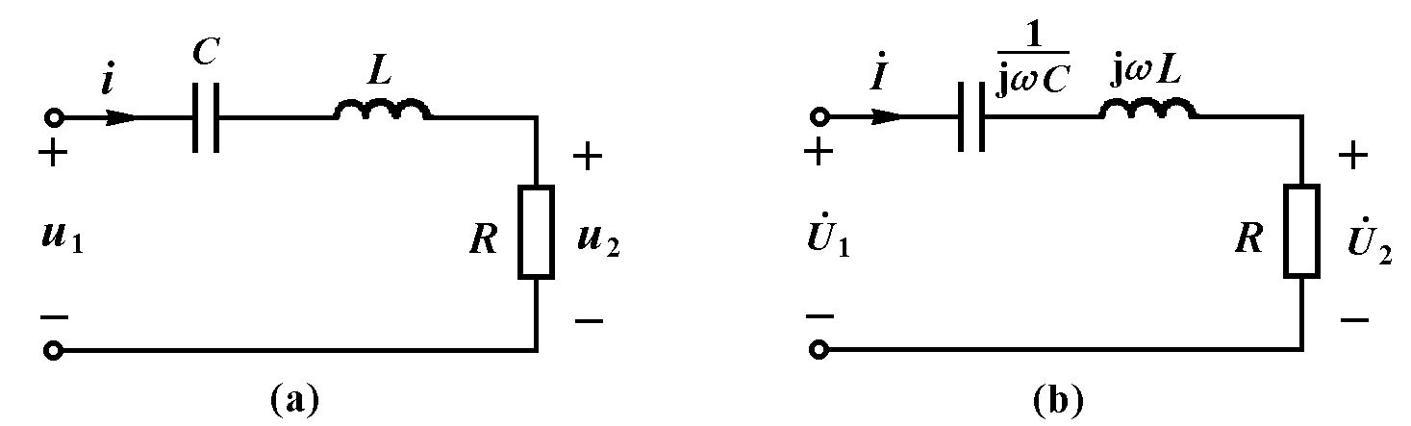
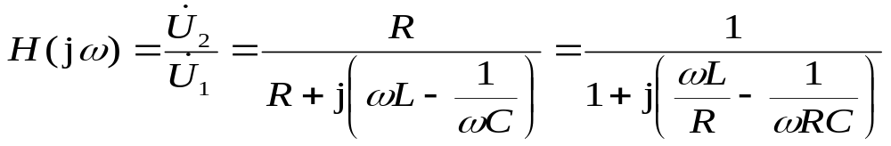
§12－4 谐振电路的频率特性
一、串联谐振电路
图示电路的转移电压比为 ：

Slide 2
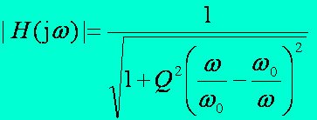
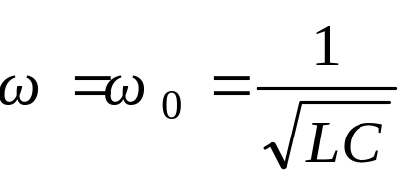
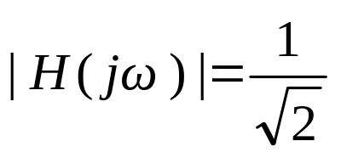
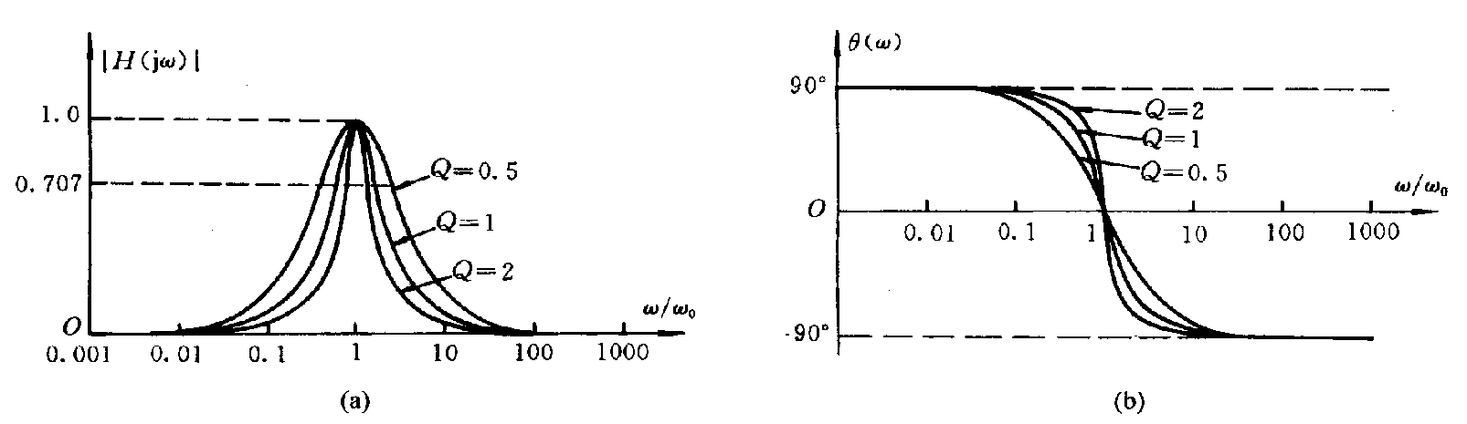
由此式可见，当ω=0或ω=∞时，|H(jω)|=0；
当 时，电路发生谐振，|H(jω)|=1达到最大值，说明该电路具有带通滤波特性。

Slide 3
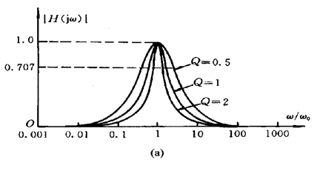
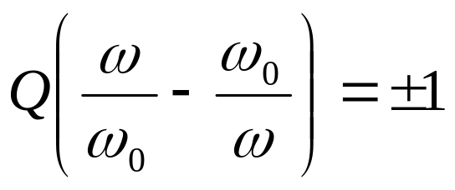
通频带的宽度(3dB带宽): △ω=ω_{+0.707}- ω_{-0.707}
当 时，电路发生谐振，|H(jω)|=1达到最大值，说明该电路具有带通滤波特性。为求出通频带的宽度，先计算与 (即-3dB)对应的频率ω₊和ω－，为此令：

Slide 4
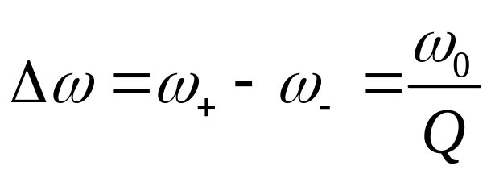
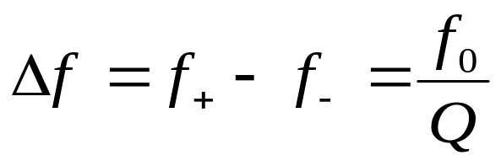
由此求得3dB带宽（重点）：
或
这说明带宽Δω与品质因数Q成反比，Q越大，Δω越小，通带越窄，曲线越尖锐，对信号的选择性越好。

Slide 5
例1 欲接收载波频率为10MHz的某短波电台的信号，试
设计接收机输入谐振电路的电感线圈。要求带宽
Δf=100kHz，C=100pF。

Slide 6
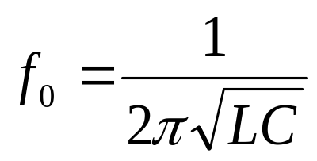
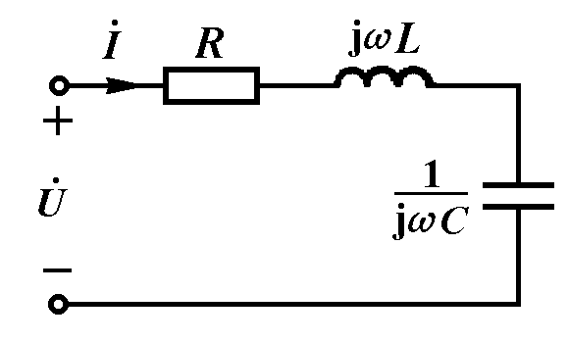
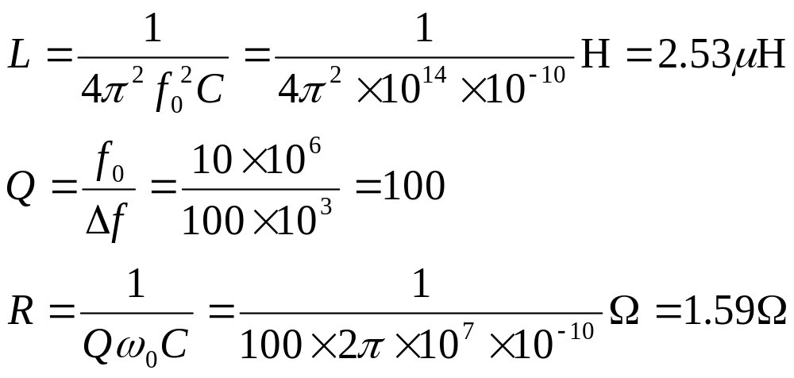
例1 欲接收载波频率为10MHz的某短波电台的信号，试
设计接收机输入谐振电路的电感线圈。要求带宽
Δf=100kHz，C=100pF。
解：由
求得：
由此得到电感线圈的参数为 L=2.53μH和R=1.59Ω。

Slide 7
1、 图示RLC串联谐振电路，求品质因数Q?
历年考题：
0.01H
100uF
u_{s}
1Ω

Slide 8
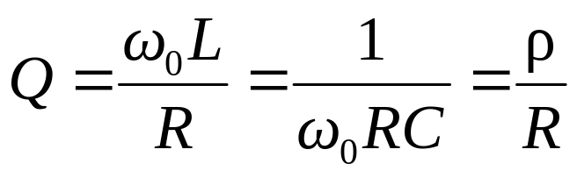
1、 图示RLC串联谐振电路，求品质因数Q?
历年考题：
0.01H
100uF
u_{s}
1Ω
Q=1/R（L/C）^{1/2}=10

Slide 9
2、 图示RC低通滤波器，求截至频率ωc?
历年考题：
10Ω
u₁
0.1uF
u₂

Slide 10
2、 图示RC低通滤波器，求截至频率ωc?
历年考题：
10Ω
u₁
0.1uF
u₂
ωc=1/RC=10⁶ rad/s

Slide 11





3、 如图RLC带通滤波电路，带宽是：
历年考题：

Slide 12
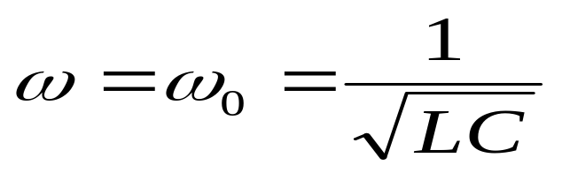
3、 如图RLC带通滤波电路，带宽是：
历年考题：
10³ rad/s

Slide 13
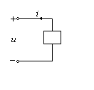
4、 图示方框内可能是一个电阻，一个电感，或者一个电容，若两端加以正弦电压u=20cos(10³t+30º)V时，电流i=5sin(10³t-60º)A，则该元件应为:
历年考题：

Slide 14
4、 图示方框内可能是一个电阻，一个电感，或者一个电容，若两端加以正弦电压u=20cos(10³t+30º)V时，电流i=5sin(10³t-60º)A，则该元件应为:
历年考题：
电阻元件,R=4Ω

Slide 15

5、 图示正弦交流电路中，已知u_{s1}=20sin(ωt+30º)V，u_{s2}=20sin(ωt-30º)V，
则u_{s1}发出的复功率(功率复量)‾S₁为:
历年考题：

Slide 16

5、 图示正弦交流电路中，已知u_{s1}=20sin(ωt+30º)V，u_{s2}=20sin(ωt-30º)V，
则u_{s1}发出的复功率(功率复量)‾S₁为:
历年考题：

Slide 17
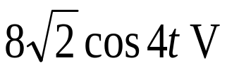
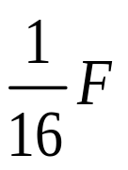
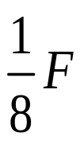
6、图示正弦稳态电路，求电流i(t)及电压源产生的平均功率P 。
历年考题：
i(t)
1H
2Ω
4Ω

Slide 18
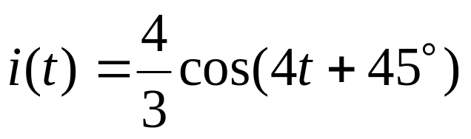
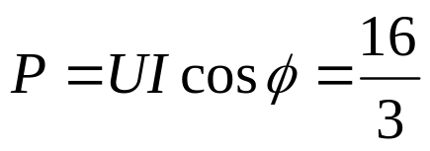
6、图示正弦稳态电路，求电流i(t)及电压源产生的平均功率P 。
解：相量分析法：作相量图；
求总阻抗Z；求电流相量；
历年考题：
A
i(t)
1H
2Ω
W
4Ω

Slide 19

4、 求图示正弦交流电路中负载Z_{L}获得最大功率时Z_{L}的值，若 V，试求负载所获得的最大功率。
历年考题：

Slide 20
4、 求图示正弦交流电路中负载Z_{L}获得最大功率时Z_{L}的值，若 V，试求负载所获得的最大功率。
历年考题：
P_{max}=0.5W

Slide 21
作业: P479 12-8 12-9
(下周星期一交作业)

